Slide 1

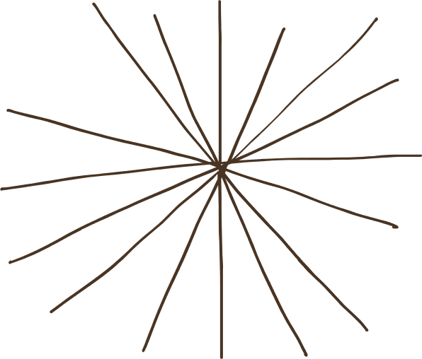

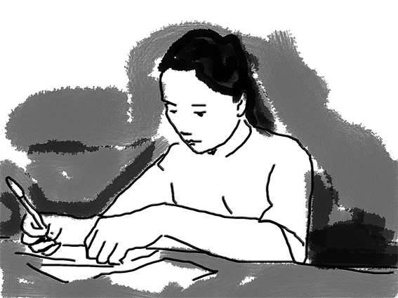
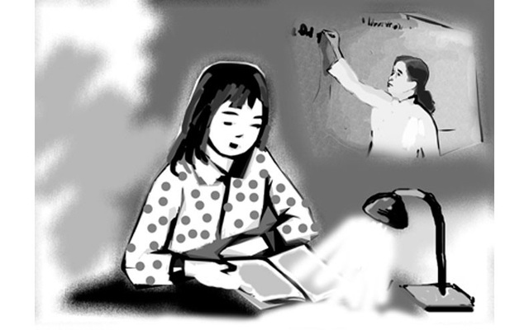



1.CHUẨN BỊ ĐỌC
CHIA SẺ
Câu chuyện đáng nhớ về thầy cô giáo cũ!

Slide 2
1.CHUẨN BỊ ĐỌC
CHIA SẺ
Hãy kể ngắn gọn về một thầy, cô giáo mà em đặc biệt yêu quý!

Slide 3
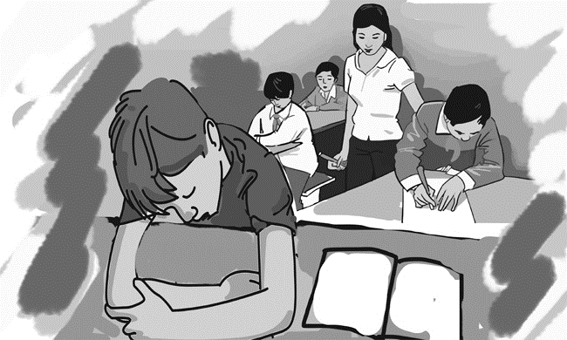
Có một nghề bụi phấn bám đầy tay
Người ta bảo đó là nghề trong sạch nhất
Có một nghề không trồng cây vào đất
Mà mang lại cho Đời đầy trái ngọt hoa tươi

Slide 4



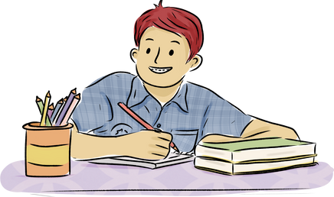



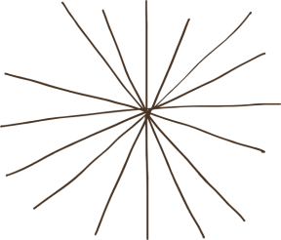




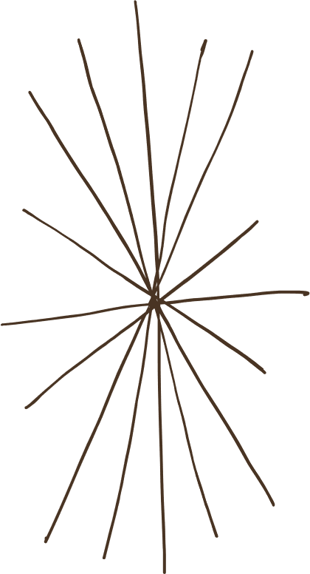
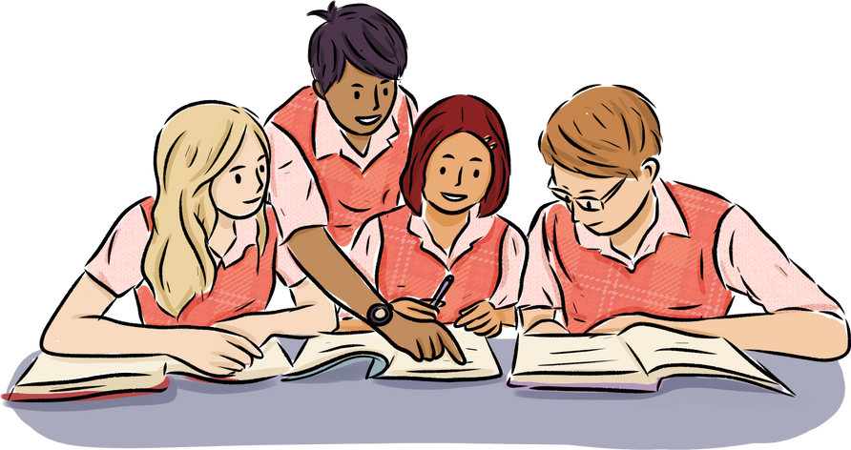
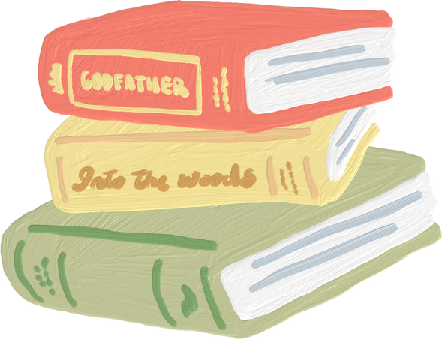


lớp 7
KẾT NỐI TRI THỨC VỚI CUỘC SỐNG
BÀI 3
CỘI NGUỒN YÊU THƯƠNG
Đọc hiểu văn bản
NGƯỜI THẦY ĐẦU TIÊN

Slide 5
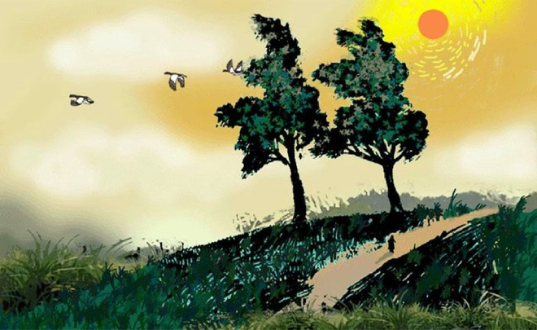

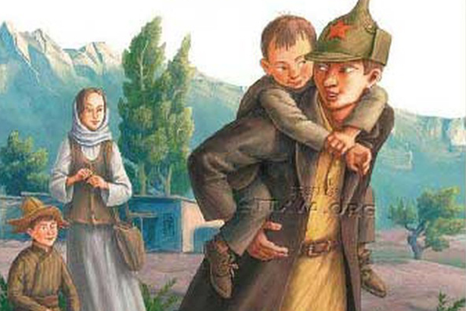
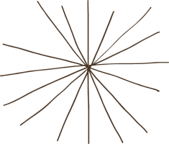

Yêu cầu:
Dựa trên hoạt động đọc và nghe radio đọc văn bản ở nhà, thực hành đọc diễn cảm phân vai đoạn (1), (2) văn bản Người thầy đầu tiên
1 bạn HS đóng vai nhân vật “tôi” – người họa sĩ
1 bạn HS đóng vai nhân vật “tôi” – An-tư-nai
1 bạn HS đóng vai thầy Đuy-sen
(GV đọc mẫu đoạn đầu – phần lời của nhân vật “tôi” – người họa sĩ)
2. ĐỌC VĂN BẢN
TIÊU CHÍ | CÓ | KHÔNG
Đọc trôi chảy, không bỏ từ, thêm từ.
Đọc to, rõ bảo đảm trong không gian lớp học, cả lớp cùng nghe được.
Tốc độ đọc phù hợp
Sử dụng giọng điệu khác nhau để thể hiện được cảm xúc của người kể chuyện đối với nhân vật, sự việc.

Slide 6
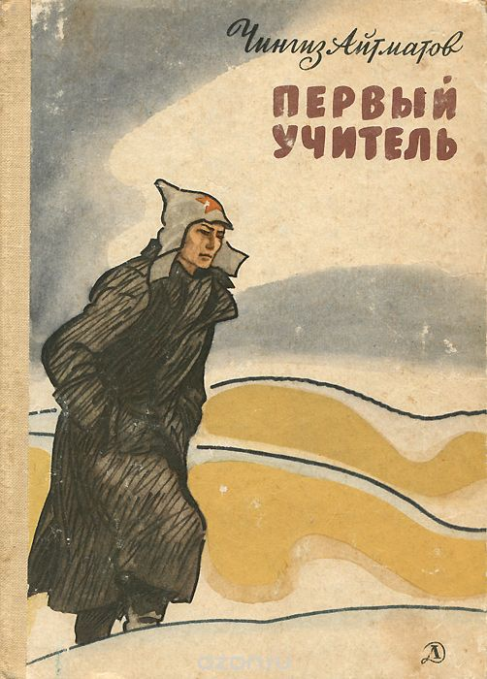
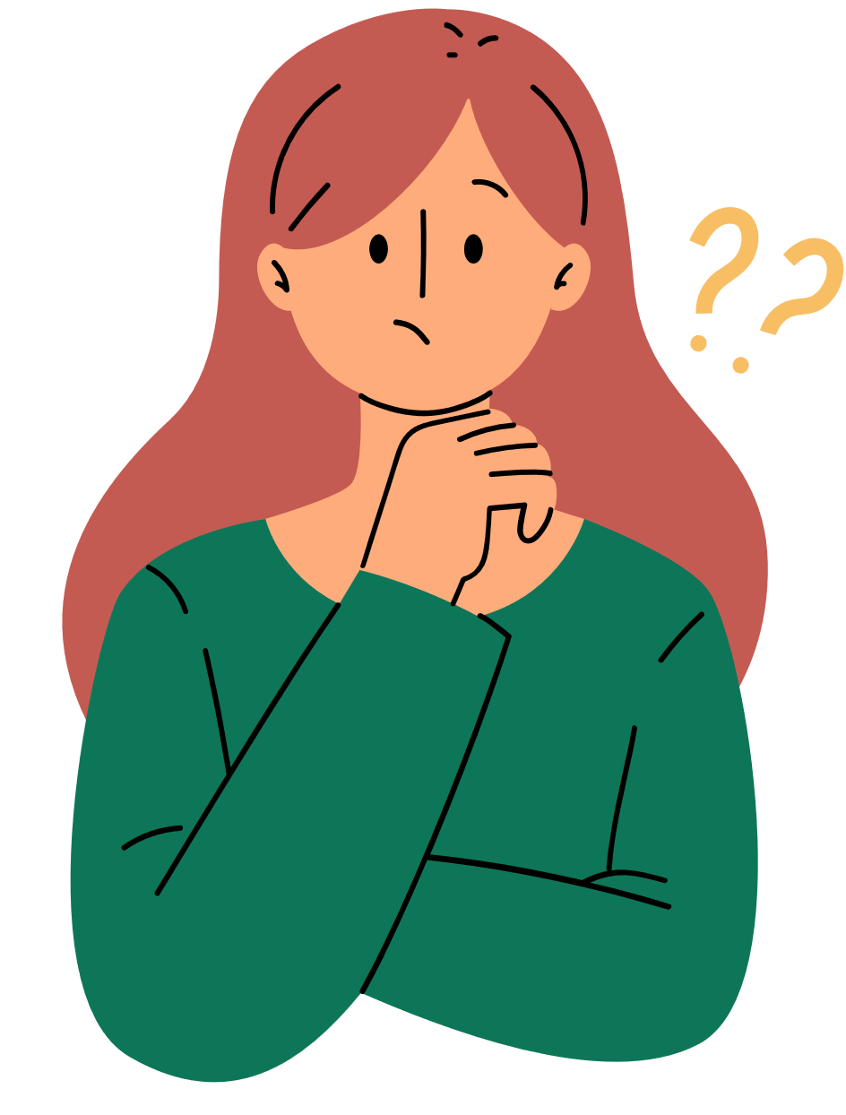

SỬ DỤNG CHIẾN THUẬT THEO DÕI, SUY ĐOÁN:
Theo dõi ngôi kể và người kể chuyện
Theo dõi ngôn ngữ đối thoại của các nhân vật
Hãy suy đoán bước đầu về hoàn cảnh, tính cách của các nhân vật (An-tư-nai; thầy Đuy-sen)
ĐỌC VĂN BẢN

Slide 7


BÁO CÁO
HOẠT ĐỘNG TÌM HIỂU Ở NHÀ - PHT 1
2 HS báo cáo phần tìm hiểu ở nhà, thời gian trình bày tối đa 2 phút/ HS
Các HS khác lắng nghe, theo dõi phần trình bày của các bạn để nhận xét, bổ sung

Slide 8
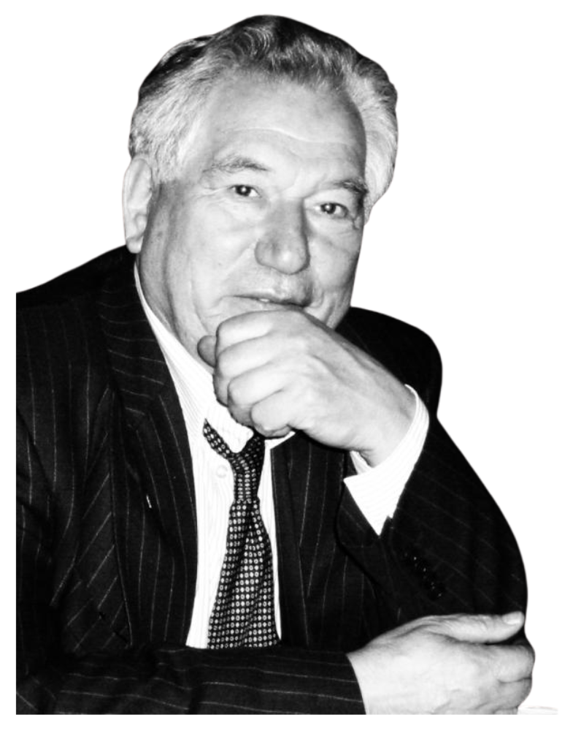

TÁC GIẢ
Trin-ghi-dơ Ai-tơ-ma-tốp
Nhà văn nước Cộng hoà Cư-rơ-gư-xtan
Chủ yếu viết về cuộc sống khắc nghiệt mà cũng giàu chất thơ của quê hương
Lối viết hàm súc, cô đọng, có nhiều cách tân độc đáo trong nghệ thuật kể chuyện

Slide 9

VĂN BẢN
Thể loại: Truyện vừa
Bối cảnh cuộc sống ở một vùng quê miền núi còn rất lạc hậu ở Cư-rơ-gư-dơ-xtan vào những năm đầu TK XX. Nhân vật chính là An-tư-nai, một cô bé mồ côi, phải sống với gia đình chú thím, bị đối xử tàn nhẫn. Thầy Đuy-sen đã kiên trì dạy An-tư-nai học chữ, hết lòng bảo vệ và giúp đỡ An-tư-nai có cơ hội lên thành phố tiếp tục việc học hành. An-tư-nai rất yêu quý thầy Đuy-sen nhưng do hoàn cảnh, thầy trò phải xa cách rồi bặt tin nhau. Mấy chục năm sau, An-tư-nai đã là một viện sĩ, trở về thăm làng và gặp lại người thầy đầu tiên của mình trong một tình huống éo le. Bà đã viết thư nhờ người họa sĩ đồng hương kể lại câu chuyện về thầy Đuy-sen như một hành động chuộc lỗi.
Đoạn trích trong SGK thuộc phần cuối của truyện

Slide 10





Hoạt động nhóm: 8 nhóm
Thời gian thảo luận: 10 phút
Thời gian trình bày: tối đa 2 phút/nhóm
Nhóm 7,8:
Tìm hiểu nghệ thuật xây dựng tính cách nhân vật (PHT 5)
Nhóm 1,2:
Tìm hiểu nhân vật An-tư-nai
(PHT 2)
Nhóm 5,6:
Tìm hiểu nghệ thuật kể chuyện (PHT 4)
Nhóm 3,4:
Tìm hiểu nhân vật thầy Đuy-sen (PHT số 3)

Slide 11


Nhân vật An-tư-nai
Lời nói: Với thầy Đuy-sen thì lễ phép, tự nhiên, chân thành; với những người nhà giàu thì mạnh mẽ, mong muốn bộc lộ tất cả những bực dọc, giận dữ
Hoàn cảnh:
mồ côi cha mẹ sớm, phải ở với chú thím cư xử tàn nhẫn với em -> thiếu thốn cả về vật chất lẫn tình yêu thương

Slide 12


Hành động:
Bẽn lẽn, thẹn thùng khi thầy thấy chỗ gấu váy thủng
Cùng thầy lấy đá đắp ngang dòng suối để mọi người đi khỏi ướt chân
Tự nguyện đến trường, chăm chú nghe giảng
Thái độ, cử chỉ:
Thẹn thò khi thầy Đuy-sen bắt gặp cùng những bao ki-giắc
Lặng thinh khi thầy hỏi về cha mẹ, không thích ai thương hại
Nuốt những giọt lệ căm uất khi những kẻ mặc áo lông cừu cười nhạo, khinh bỉ thầy
Sung sướng, hân hoan khi biết thầy Đuy-sen hiểu và trân trọng những hành động nhỏ mọn của mình

Slide 13
Suy nghĩ,
ước mong, khát khao:
Ước thầy Đuy-sen là anh ruột, ước được bá cổ thầy, nhắm nghiền mắt lại và thủ thỉ với thầy những lời đẹp đẽ nhất

Slide 14


Tính cách: An-tư-nai là người cá tính, giàu tình cảm, yêu mến thầy Đuy-sen, căm ghét những kẻ nhà giàu xấu xa

Slide 15
Nhân vật thầy Đuy-sen
Hành động, thái độ, cử chỉ của thầy:
Với An-tư-nai và các học trò: | Với những người nhà giàu đội mũ lông cáo đỏ
Nói những lời dịu dàng Gần gũi, thân thiện, tâm lí, hiểu tâm trạng, suy nghĩ của các em Luôn giúp đỡ hết mình Khao khát cho An-tư-nai được ra thành phố học | Điềm tĩnh, không để ý những lời lăng mạ

Slide 16
Nhân vật thầy Đuy-sen
Cảm xúc, suy nghĩ của An-tư-nai về thầy Đuy-sen
Ước gì thầy là anh ruột của tôi! Ước gì tôi được bá cổ thầy, nhắm nghiềm mắt lại và thủ thỉ với thầy những lời đẹp đẽ nhất! Trời ơi, ước gì thầy Đuy-sen là anh ruột tôi!

Slide 17

Thầy Đuy-sen có tấm lòng nhân hậu, hết lòng quan tâm, yêu thương học trò của mình; thầy rất tinh tế bởi có thể hiểu cảm xúc, hành động của mỗi đứa trẻ; thầy đã không quản ngại khó khăn để có thể làm những điều tốt đẹp cho học trò của mình.

Slide 18

Nghệ thuật kể chuyện
Đoạn | Ngôi kể, người kể | Ý đồ của tác giả (muốn chú ý đến điều gì)
(1) | Ngôi thứ nhất, người họa sĩ trẻ | Câu chuyện của An-tư-nai – người đồng hương với họa sĩ trẻ
(2) | Ngôi thứ nhất, An-tư-nai | Hình ảnh thầy Đuy-sen dưới cảm nhận cảm nhận của An-tư-nai – học trò của thầy
(3) | Ngôi thứ nhất, An-tư-nai | Hình ảnh thầy Đuy-sen dưới cảm nhận cảm nhận của An-tư-nai – học trò của thầy
(4) | Ngôi thứ nhất, người họa sĩ trẻ | Mong muốn của An-tư-nai về việc để tất cả mọi người biết đến thầy Đuy-sen với trái tim nhân hậu, lòng yêu nghề đáng quý của thầy.

Slide 19
Nghệ thuật kể chuyện
- Người kể chuyện thay đổi linh hoạt: 2 người kể chuyện ngôi thứ nhất, người kể chuyện là người họa sĩ trẻ - đồng hương với An-tư-nai và An-tư-nai
- Tác dụng:
Tạo nên kết cấu truyện lồng trong truyện thú vị
Câu chuyện được soi chiếu từ nhiều chiều (dưới cái nhìn của người trong cuộc – An-tư-nai; dưới cái nhìn của họa sĩ – thế hệ sau cùng quê với An-tư-nai), trở nên phong phú, hấp dẫn, chứa đựng nhiều ý nghĩa.

Slide 20

3.Nghệ thuật xây dựng nhân vật
Nhân vật | Biểu hiện qua… | Tính cách
An-tư-nai | Hành động, lời nói, thái độ, suy nghĩ, khát khao | Cá tính, giàu tình cảm, yêu mến thầy Đuy-sen, căm ghét những kẻ nhà giàu xấu xa
Thầy Đuy-sen | Hành động, lời nói, thái độ, suy nghĩ, ước mong | Nhân hậu, hết lòng yêu thương học trò; rất tinh tế
Người họa sĩ trẻ | Suy nghĩ | Sâu sắc, yêu quê hương

Slide 21
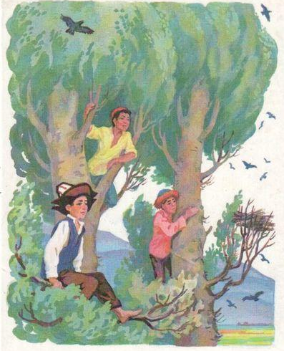



Nghệ thuật xây dựng nhân vật
Nhân vật được khắc họa tính cách trực tiếp qua nhiều phương diện: ngoại hình, lời nói, cử chỉ, hành động, thái độ, tâm trạng, ... và được khắc họa gián tiếp qua cảm nhận, suy nghĩ của nhân vật khác / người kể chuyện.

Slide 22


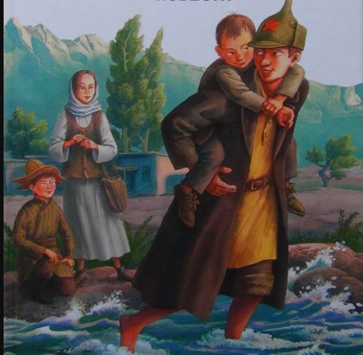
Chủ đề:
Bày tỏ lòng biết ơn tới người thầy đầu tiên đã truyền cảm hứng, đem đến một tương lai tốt đẹp cho học trò
Đề tài:
người thầy đầu tiên

Slide 23
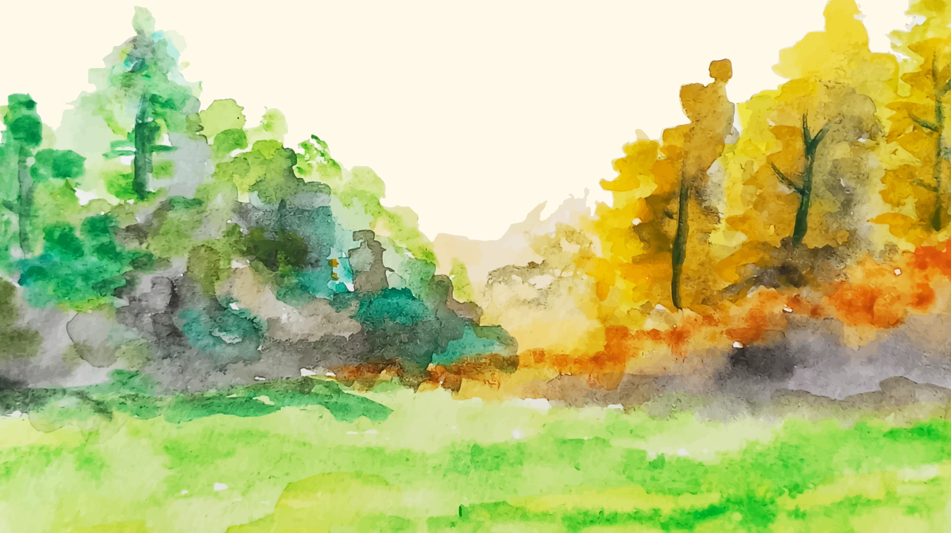
Theo em, vì sao trong bức thư An-tư-nai viết cho nhân vật “tôi” ở đoạn (1), An-tư-nai lại khẩn khoản xin nhân vật tôi nghĩ xem làm thế nào cho mọi người (không chỉ riêng bà con trong làng mà nói chung mọi người, nhất là lứa tuổi trẻ) cùng biết đến câu chuyện về người thầy đầu tiên Đuy-sen? Từ đó em có suy nghĩ gì về nét đẹp văn hóa tôn sư trọng đạo của dân tộc Việt Nam?

Slide 24
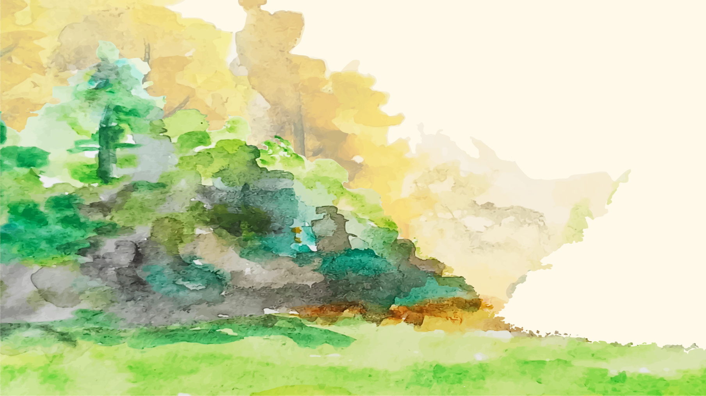
Ở phần (4), nhân vật người họa sĩ đã có những ý tưởng gì cho bức tranh vẽ thầy Đuy-sen? Em ủng hộ ý tưởng nào của họa sĩ? Vì sao?

Slide 25
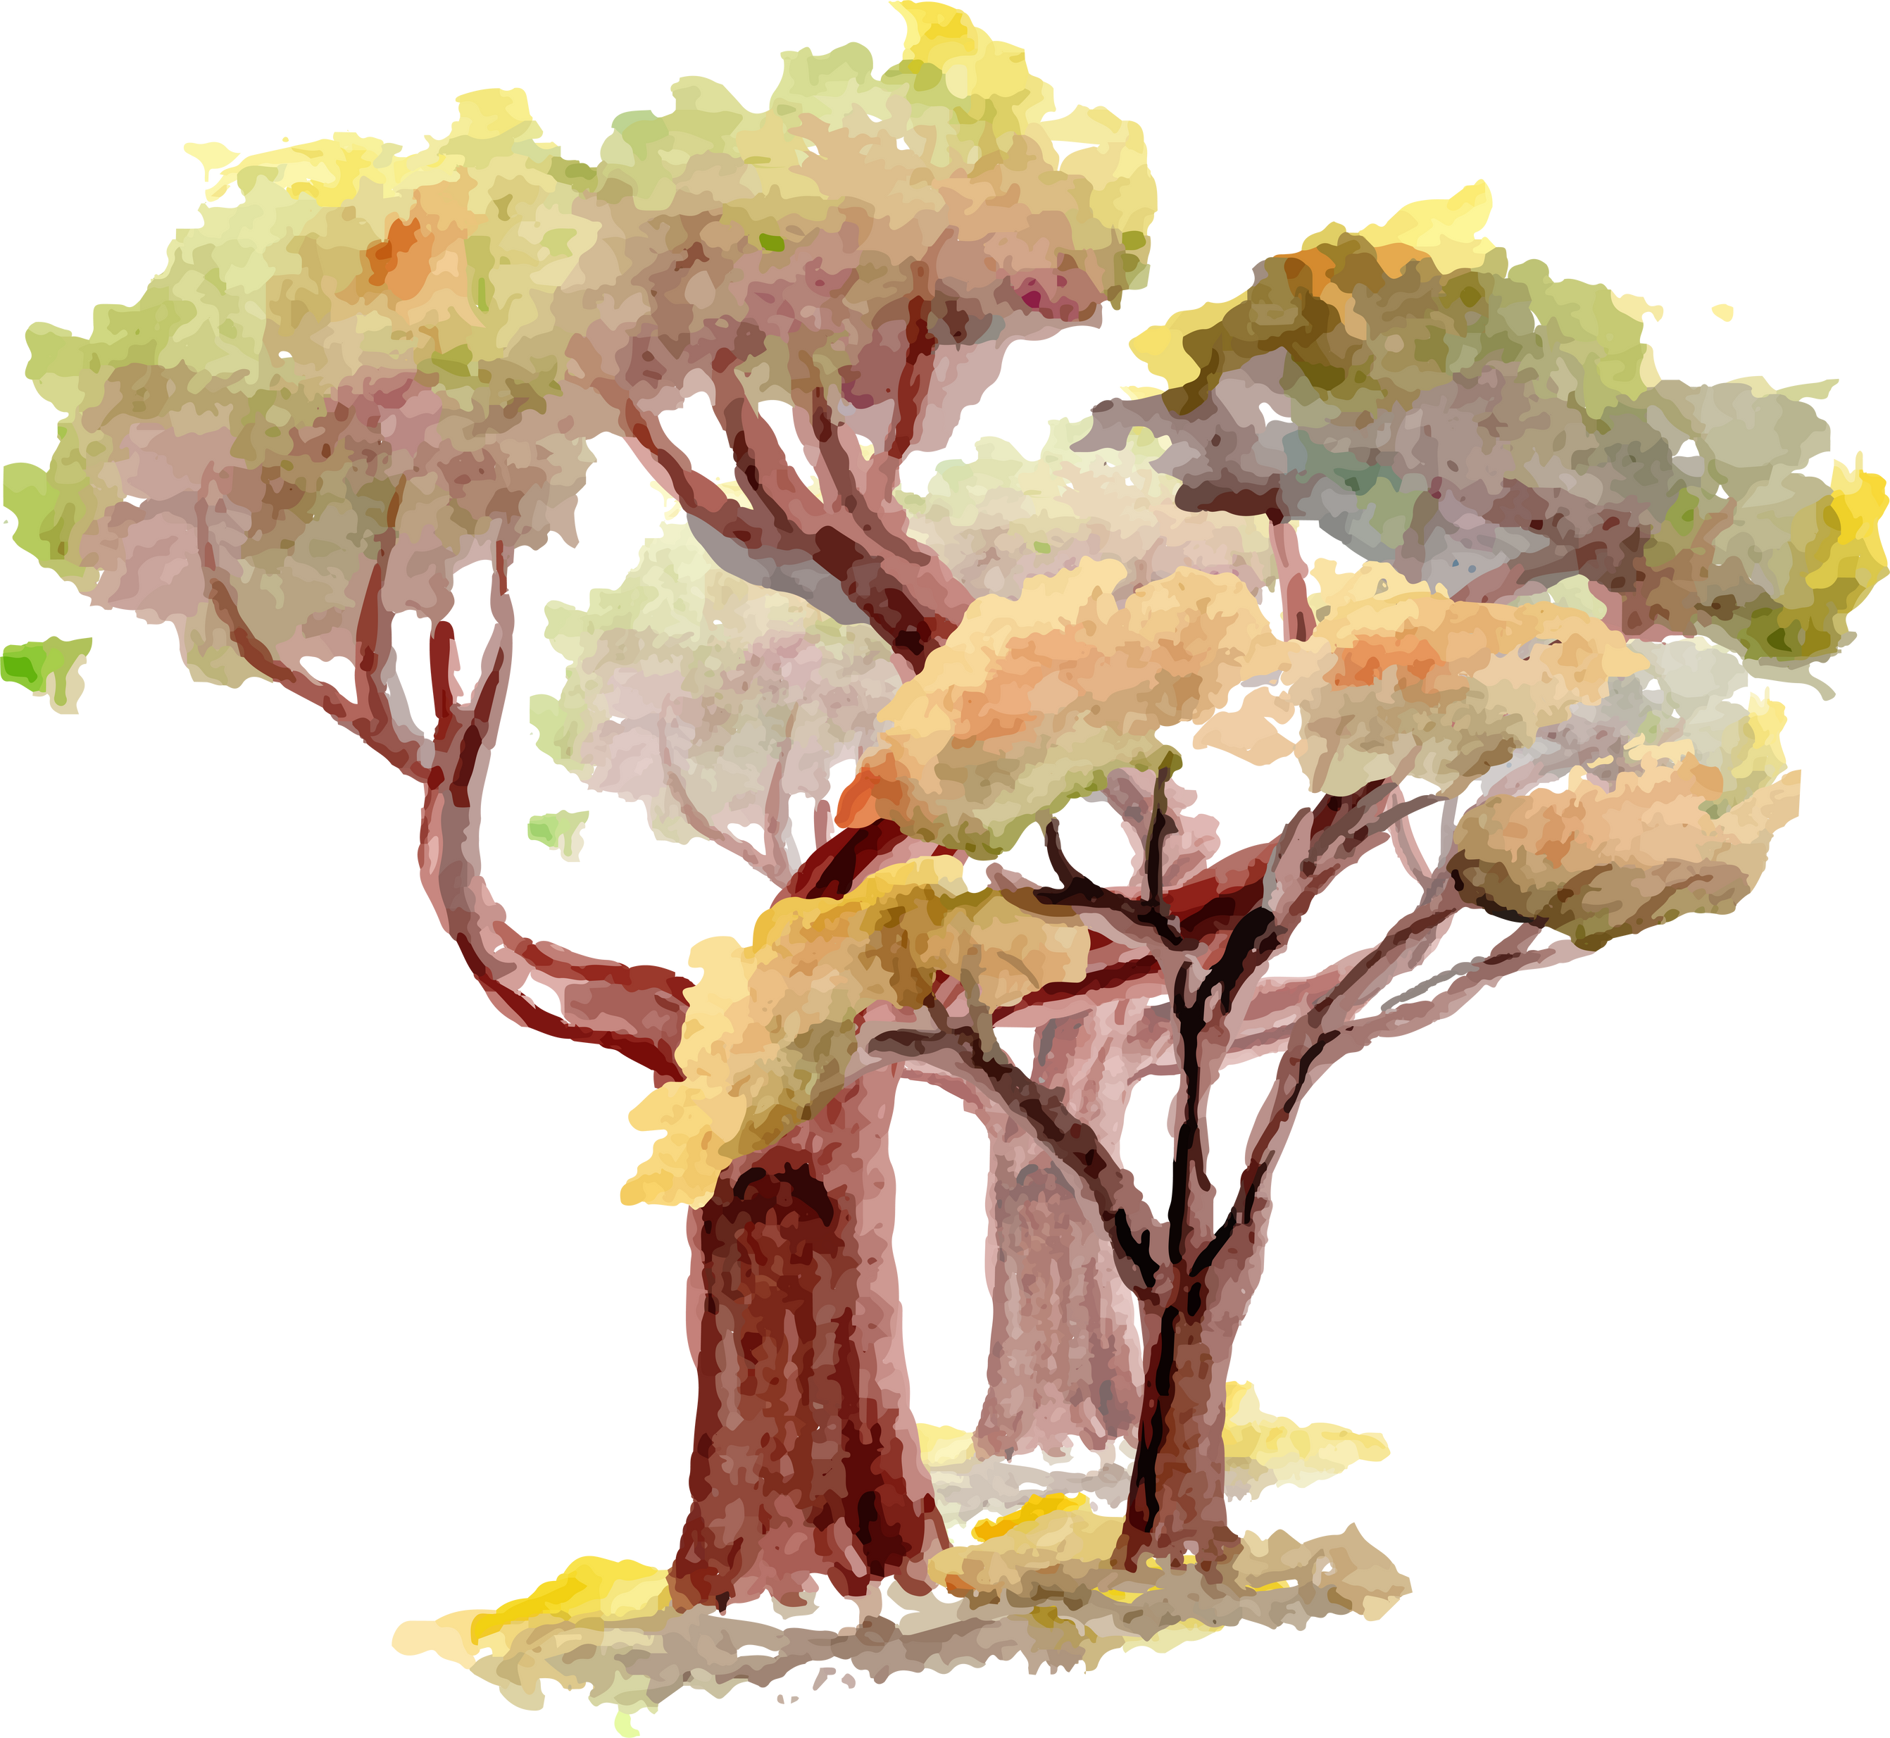

Chia sẻ bài học về cách nghĩ và ứng xử của cá nhân
Trân trọng, biết ơn những người thầy truyền cảm hứng, những người thầy thầm lặng đáng quý…
Nhận ra vai trò quan trọng của con đường học vấn
Nhận thấy sự tác động, ảnh hưởng lớn lao của người thầy tới các thế hệ học trò

Slide 26




Liên hệ
cuộc sống
Thông điệp,
đối thoại với nhà văn
Kinh nghiệm đọc văn bản thuộc thể loại truyện ngắn hiện đại, tiểu thuyết
Đề tài, chủ đề
Nhân vật
Cốt truyện
Ngôi kể, người kể chuyện

Slide 27


LUYỆN TẬP
THỬ THÁCH: HỌC TRÒ SIÊU ĐẲNG
Có 5 câu hỏi trắc nghiệm, HS suy nghĩ tối đa 10 giây, ai có tín hiệu trả lời nhanh nhất sẽ được mời trả lời
HS có tín hiệu trả lời trước khi câu hỏi đưa ra là phạm luật, không được trả lời
Trả lời đúng được 5 điểm ClassDojo, sai không được điểm và mất cơ hội cho người khác có tín hiệu trả lời nhanh hơn

Slide 28


LUYỆN TẬP
THỬ THÁCH: HỌC TRÒ SIÊU ĐẲNG
Câu 1: Đoạn trích Người thầy đầu tiên được kể theo ngôi kể thứ mấy?
A. Ngôi kể thứ nhất
B. Ngôi kể thứ ba
A

Slide 29
LUYỆN TẬP
THỬ THÁCH: HỌC TRÒ SIÊU ĐẲNG
Câu 2: Ở đoạn (1), (4) trong đoạn trích Người thầy đầu tiên, người kể chuyện là ai?
A. An-tư-nai
B. Nhà họa sĩ
B

Slide 30
LUYỆN TẬP
THỬ THÁCH: HỌC TRÒ SIÊU ĐẲNG
Câu 3: Ở đoạn (2) và đoạn (3) trong đoạn trích Người thầy đầu tiên, người kể chuyện là ai?
A. An-tư-nai
B. Nhà họa sĩ
A

Slide 31
LUYỆN TẬP
THỬ THÁCH: HỌC TRÒ SIÊU ĐẲNG
Câu 4: Các nhân vật người kể chuyện trong đoạn trích Người thầy đầu tiên có mối quan hệ như thế nào?
A. Xa lạ
B. Đồng hương
C. Đồng môn
D. Đồng ngũ
B

Slide 32
LUYỆN TẬP
THỬ THÁCH: HỌC TRÒ SIÊU ĐẲNG
Câu 5: Tính cách của thầy Đuy-sen không được thể hiện qua yếu tố nào sau đây trong đoạn trích Người thầy đầu tiên?
A. Lời đối thoại
B. Hành động, cử chỉ, thái độ
C. Cảm xúc, suy nghĩ của nhân vật khác
D. Lời độc thoại
D

Slide 33


LUYỆN TẬP
Từ việc tìm hiểu văn bản Vừa nhắm mắt vừa mở cửa sổ và văn bản Người thầy đầu tiên, cho biết khi đọc văn bản thuộc thể loại truyện thì ta cần chú ý đến những yếu tố nào?
Thảo luận theo cặp trong vòng 3 phút

Slide 34
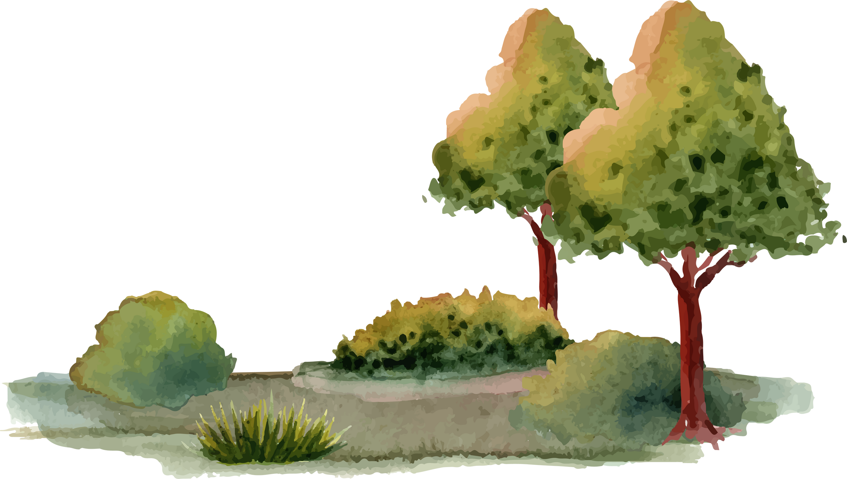
VẬN DỤNG
Kết nối đọc - viết:
Viết đoạn văn khoảng 5-7 câu kể lại nội dung của phần (1) hoặc phần (4) văn bản Người thầy đầu tiên bằng lời của người kể chuyện ngôi thứ ba.

